Slide 1
Открытый доступ как инструмент для стимулирования инноваций
О богатстве общества в информационную эпоху

Slide 2
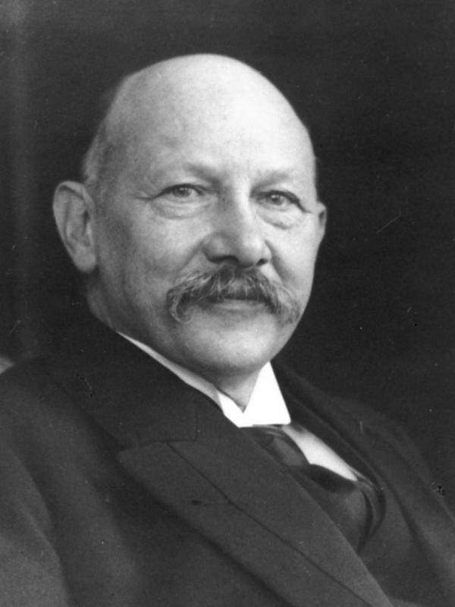
Сверхпроводимость
Свойство некоторых материалов обладать строго нулевым электрическим сопротивлением при достижении ими температуры ниже определённого значения (критическая температура).
8 апреля 1911 года голландский физик Хейке Камерлинг-Оннес неожиданно обнаружил, что при 3 Кельвинах (около −270 °C) электрическое сопротивление ртути практически равно нулю.

Slide 3
Возможна ли информационная сверхпроводимость

Slide 4
Именно активность пользователей сети, а также бесконечное обилие «горизонтальных» связей между ними создают феномен информационной сверхпроводимости, множество мгновенно переплетающихся связей, по которым информация идет во всех направлениях.
Л. Делицын, И Засурский, И. Куренной
Коллективный разум. Интернет в России в 2003 году

Slide 5
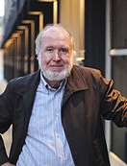
Our net of digital communications is designed such that copies move through it with the minimum possible friction. Copies move through it so freely that we can consider the Internet as a sort of superconductor through which a copy, once it enters, will travel about indefinitely, like electricity in a superconductive wire…The copies themselves will then be copied and will then be duplicated, and so on in an endless viral wave. Having once entered the Internet, a copy will never leave it.
Kevin Kelly, The Inevitables, 2016

Slide 6
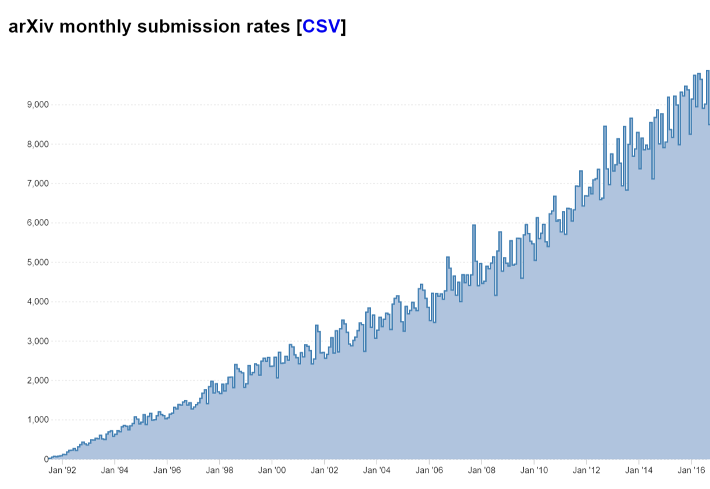
Бум научных публикаций на открытых лицензиях в мире
arXiv.org — крупнейший бесплатный архив электронных публикаций научных статей и их препринтов по физике, математике, астрономии, информатике и биологии. Источник данных: официальная статистика arXiv.org.

Slide 7
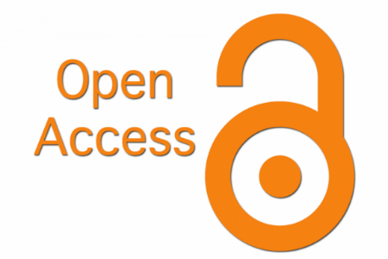
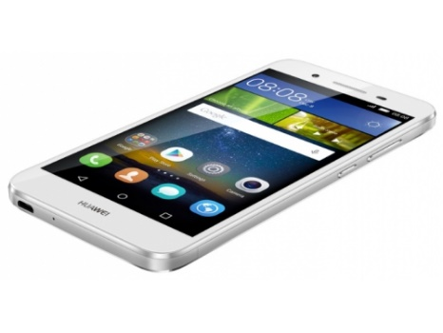
Что такое информационная сверхпроводимость?

Slide 8
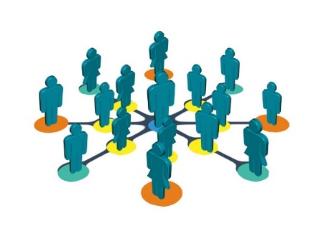
Условия информационной сверхпроводимости
открытый доступ к текстам
использование открытых лицензий
машиночитаемость
индексация поисковыми системами
лёгкость цитирования в социальных медиа
Информация распространяется по сети как лесной пожар, не встречая никакого сопротивления.

Slide 9
Сверхпроводимость
Суперкомпетенции

Slide 10
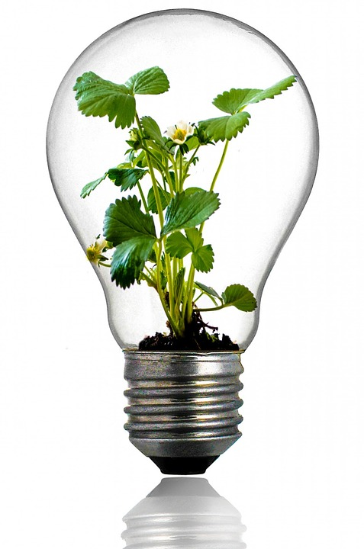
Платформа для инноваций
Открытые банки знаний;
Открытые научные журналы с открытым рецензированием;
Новые инструменты управления наукой;
Научная коммуникация в режиме реального времени;
Коллективная работа и суперкомпетенции.

Slide 12
–
платформа для публикации учебных, научных и выпускных квалификационных работ в открытом доступе и проведения конкурсов.
СХЕМА ВЗАИМОДЕЙСТВИЯ В РАМКАХ ПРОЕКТА
ВУЗ
НАУЧКОР.РФ
СТУДЕНТ
Передача пакета выпускных квалификационных работ для открытой публикации
Самостоятельная публикация работы или привязка к профилю работы, опубликованной вузам, и участие в конкурсах
СТУДЕНТ
РЕЗУЛЬТАТЫ
Индексация в базе Антиплагиата в качестве первоисточника
Внимание к работе и цитирование результатов исследования, доступ к знаниям на условиях
Организация конкурсов и привлечение работодателей
Повышение престижности вуза за счет прозрачности результатов подготовки выпускников

Slide 13
Санкт-Петербургский государственный университет
Первый российский вуз, решившийся на публикацию работ в «Научном корреспонденте».
Новый порядок защит.
Согласие каждого студента на публикацию работы.

Slide 14
Белгородский государственный национальный исследовательский университет
ВКР публикуются в «Научном корреспонденте» с 2017 года.
Лицензия Creative Commons Attribution-NonCommercial 4.0 International
Студент даёт согласие на публикацию при размещении работы в библиотечной системе университета.

Slide 15
Партнеры проекта по итогам работы в 2017-2018 гг.

Slide 16
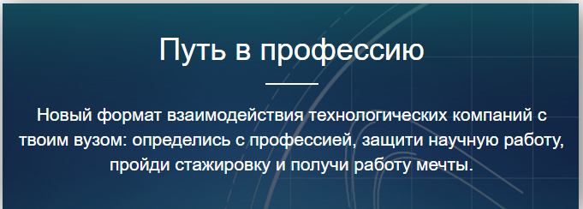
АКТУАЛЬНЫЕ КОНКУРСЫ
1.
3.
ВСЕРОССИЙСКИЙ КОНКУРС ВКР
2.

Slide 17
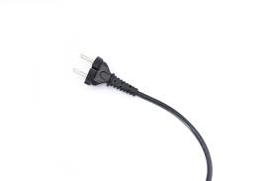
Как хранить память в нестабильной среде?
В условиях системно нестабильной и основанной на довольно-таки хрупких носителях электронной среды необходимы новые технологические решения и специальные меры для обеспечения открытого и устойчивого доступа интернет-пользователей к произведениям науки и культуры.
Вечная память – это оцифровка культурного наследия плюс идентификация и резервное копирование всех работ, опубликованных в открытом доступе или вышедших из-под охраны.
Распространение информации на материальных носителях выполняет важную вспомогательную функцию при долгосрочном хранении и актуализации знаний и культурных ценностей.

Slide 18
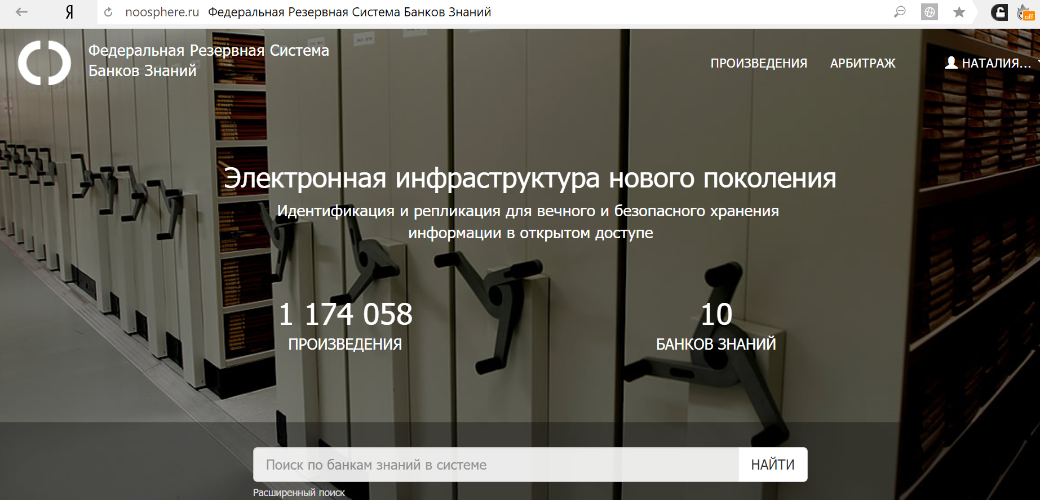
Noosphere.ru
Реестр, созданный в рамках проекта «Ноосфера. Запуск» содержит информацию о правовом статусе произведений различного типа, в том числе научной и художественной литературы, учебных работ и исследований, массивов данных.

Slide 19
Резервные банки знания
Викитека
Хаб открытых данных
платформа «Научный корреспондент
интернет-издание «Частный корреспондент»
elpub
публичные библиотеки
Национальный резервный банк

Slide 20
Цифровая платформа «Ноосфера»

Slide 21
Иван Засурский
zassoursky@gmail.com

